Slide 1
Федеральное государственное бюджетное учреждение науки
«Санкт-Петербургский Федеральный исследовательский центр Российской академии наук» (СПб ФИЦ РАН)
Специальность 2.3.5 – ««Математическое и программное обеспечение вычислительных систем, комплексов и компьютерных сетей»
Направление:
1. Разработка интеллектуальных систем машинного обучения, управления базами данных и знаний, инструментальные средства разработки цифровых продуктов;
2. Программные средства человеко-машинных интерфейсов, компьютерной графики, визуализации.
СЕМАНТИКО – АССОЦИАТИВНЫЙ АНАЛИЗ
И СИНТЕЗ ТЕКСТОВЫХ ДАННЫХ
Захарова Оксана Игоревна
2024

Slide 2
Объект исследования
В диссертации в качестве объекта исследования рассматривается объектно – ориентированная среда, направленная на поддержку принятия решений с помощью методов искусственного интеллекта.
Предмет исследования
В качестве предмета исследования рассматриваются неструктурированные текстовые данные.
Цель работы
Цель диссертационной работы заключается в создании общих структур SMA (анализ) и OODI (синтез) в текстовых данных.
Задачи исследования
1. Проведение анализа существующих на настоящий момент техник сбора и подготовки текстовых данных.
2. Разработка методики автоматического извлечения (а затем интерпретации) семантических компонент неупорядоченных текстовых данных.
3. Разработка концепции семантико – ассоциативного анализа и синтеза текстовых данных.
4. Обоснование методов разработки концепции и методов решения задач по созданию объектно – ориентированной среды для идентификации и анализа сложных информационных объектов.
5. Разработка технологий и методик решения прикладных задач семантико-ассоциативного анализа и синтеза текстовых данных.
7. Применение предлагаемой технологии семантико-ассоциативного анализа и синтеза текстовых данных для создания объектно-ориентированной среды.
8. Разработка программы тестирования.

Slide 3
Научная новизна работы обусловлена тем, что в ней:
1. Предложена концепция семантико – ассоциативного анализа и синтеза данных, ориентированная на мониторинг, добычу из различных источников, обработку и анализ неструктурированных текстовых данных, включающая в себя следующие этапы:
Представление и обработка данных с использованием традиционных математических моделей.
Поиск компьютерно-ориентированных математических моделей.
Обобщение концепции данных. Разработка программного обеспечения для хранения, поиска, обработки и анализа неструктурированных текстовых данных .
Разработка инструментов принятия решений и онтологических информационных систем.
2. Разработаны основы новых информационных технологий и методики решения ряда актуальных прикладных задач, обеспечивающие принятие решений на основе технологий искусственного интеллекта.
Решаемая проблема:
разработка методов и подходов создания объектно-ориентированной информационной среды для определения семантических паттернов в текстовых данных.

Slide 4
Теоретическая значимость работы состоит в том, что в ней:
разработаны основы концепции семантико-ассоциативного анализа и синтеза текстовых данных;
проведен анализ научных публикаций, который демонстрирует большой спектр практического применения технологий ИИ и подходов, базирующихся на технологиях Big Data в области обработки естественного языка, использования семантического анализа, онтологий и синтеза данных;
обоснованы методология решения задач по семантической идентификации сложных информационных объектов;
описаны методы идентификации, методы семантического анализа текстовых данных, методы систем искусственного интеллекта;
рассмотрены методики и технологии искусственного интеллекта для решения прикладных задач.
Практическая значимость работы
Определяется экспериментально проверенными результатами, полученными под руководством и с участием автора, при реализации нескольких НИР. В том числе: Мегагрант Министерства Науки и Высшего Образования РФ, ФГУП «РФЯЦ-ВНИИТФ» им. академ. Е.И. Забабахина» №75-11-2020-011 от 19.10.2020 проекта «Моделирование эпидемий вирусных инфекций» (2020-2022). В частности – «Создание алгоритмов поиска информации (в сети Internet, в существующих коммерческих базах данных Сбербанк, МТС и т.д.) с использованием технологий искусственного интеллекта и с обработкой больших данных. Создание динамических баз данных». Результаты, в частности, позволили реализовать системную интеграцию сервисов и ресурсов фермы данных в разрезе обеспечения разрабатываемых в рамках исследования моделей исходными данными и с учетом доступных источников информации.

Slide 5
Основные научные результаты, полученные автором и выносимые на защиту:
Теоретические и методические основы семантико-ассоциативного анализа и синтеза данных.
Концепция семантико-ассоциативного анализа и синтеза текстовых данных.
Методология решения задач по семантической идентификации сложных информационных объектов.
Структура и программная реализация модуля NLP фермы-данных на основе предложенной концепции семантико – ассоциативного анализа и синтеза текстовых данных.
Результаты экспериментальных исследований по оценке предложенных моделей, методологии и компьютерной системы.

Slide 6
Обзор работ в исследуемой области
СЕМАНТИЧЕСКИЕ СИСТЕМЫ
Проблемы обработки естественного языка
К. Бонавиц
Ян Ц., Лю Я. Чень Т. и Тонг Ю.
Д. Б. Горохов, А. С. Карнаухов
П.И. Аношина
Огиел Л.
В. В. Воронин, А. В. Морозов
А.В. Кузнецов
Д. А. Кочаров
С. М. Тиллоева
П.Ф.Домини, Т. Инуи, М. Хоэн
С.А. Рябушев, Д.А. Бабушкин
Сюй Хань, Чи К. Кво
М. В. Раскатова и Челышев Э.А.
Е.А. Васильевой
А. В. Мочалова
АВТОМАТИЧЕСКАЯ ОБРАБОТКА ТЕКСТОВ
ОНТОЛОГИИ ДАННЫХ
М. Фишер, Д. Хейм, А. Хофманн, С. Яниш
Е. С. Милославский
С.А. Рычагов
Ю.С. Шевнина, А.М. Томишинец
О.И. Шелухина, А.В.Ванюшиной и М.С. Желнова
С.В. Кулешов, С.П. Левашкин
ОБЗОР ПОДХОДОВ К КЛАССИФИКАЦИИ ТЕКСТОВ
СИНТЕЗ ДАННЫХ
П. Лакшми Прасанна, Д-р Д. Раджешвара Рао
С. Н Широбоковой и О. Н. Серикова
А.М. Бастином
Т. ЭльГазали
В. Потареева
А.Ю. Кучерова, С.М. Тазабаева,А.В. Кабанова
О. Черненко, О. Гордеева
О. Н. Тушканова
Подробный обзор представлен в работе СЕМАНТИЧЕСКИЙ АНАЛИЗ И СИНТЕЗ ТЕКСТОВЫХ ДАННЫХ Захарова О.И. Вестник Воронежского государственного университета. Серия: Системный анализ и информационные технологии. 2023. № 4. С. 182-208.

Slide 7
Разработка концепции семантико – ассоциативного анализа и синтеза текстовых данных (СААиСТД)
Сложные информационные
объекты
Предметно-ориентированная
среда
Неструктурированные данные
Концепция СААиСТД
Текстовые данные организованы в хранища структурированных данных, готовых для применения методов машинного обучения и искусственного интеллекта
Потоки данных
Озера данных
Семантико-ассоциативный анализ
Синтез текстовых данных
Notes:
Семантико-ассоциативный анализ - это метод исследования и обработки текстовых данных, основанный на анализе семантических и ассоциативных связей между словами и концептами. Он позволяет выявлять и анализировать смысловые отношения между различными элементами текста, такими как слова, фразы, предложения и абзацы. Применение семантико-ассоциативного анализа в обработке текстовых данных позволяет автоматически извлекать смысловую информацию, классифицировать тексты, находить связи и шаблоны в больших объемах данных, а также создавать интеллектуальные системы для автоматизации обработки текстов.
Синтез текстовых данных - это процесс создания нового текста на основе имеющихся данных или их анализа. В ходе синтеза текста, различные методы и алгоритмы используются для генерации нового содержания, которое может быть полезным для различных целей, таких как создание резюме, автоматическое создание статей или генерация текстовых отчетов.
Значимость синтеза текстовых данных заключается в его способности сэкономить время и усилия, которые могут потребоваться для создания текста вручную. Он также может быть полезным для автоматизации процесса создания текстового контента, особенно в случаях, когда требуется большой объем текста или когда необходимо сгенерировать текст на основе большого объема данных. Синтез текстовых данных также может быть использован для создания персонализированного контента, который соответствует потребностям и предпочтениям конкретных пользователей.

Slide 8
Построение семантических отношений
$$D= \left\{D_{1}\left(s_{1_{1}},s_{1_{2}}\right), …,D_{d}\left(s_{d_{1}},s_{d_{2}}\right) \right\}$$
$Reg= \left\{{reg}_{1}, …, {reg}_{m}\right\}$,
где ${reg}_{i}$ – 𝑖-ое базовое онтосемантическое правило, представляющее собой кортеж:
${reg}_{i}=\left[{PT}_{i},D_{i}(α_{i},β_{i}),{del}_{i},{sp}_{i}\right]$,
где
${PT}_{i}$ – кодер $\left[p\left(s_{i}^{1}\right),p\left(s_{i}^{2}\right),…,p\left(s_{i}^{s}\right) \right]$, каждый элемент которого является кортежем из трех элементов:
$p\left(s_{i}^{j}\right)=\left[{name}_{i}^{j}, {morphP}_{i}^{j},{ontP}_{i}^{j}\right]$,
где ${name}_{i}^{j}$ – название слова или синтаксемы $s_{i}^{j}$, а ${morphP}_{i}^{j}$ и ${ontP}_{i}^{j}$ множество морфологических и онтологических характеристик этого слова или синтаксемы соответственно.
$D_{i}(α_{i},β_{i})$ – семантическое отношение $D_{i}$, соединяющее 2 узла, определенные кортежами $α_{i}$ и $β_{i}$ соответствующих синтаксем или из номеров слов ${PT}_{i}$;
${del}_{i}$ – множество порядковых номеров слов или синтаксем из ${PT}_{i}$;
${sp}_{i}$ – значение приоритета семантической группы, к которой относится семантическая зависимость $S_{i}$.

Slide 9
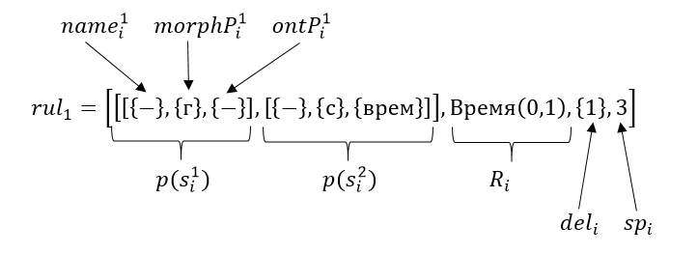
Онтосемантическое правило ${reg}_{i}$, с помощью которого в анализируемом тексте ищется семантическое отношение, где (–) – любой, (г) – глагол, (с) – существительное, (Время) – онтологическая характеристика.
$$p\left(s_{α}\right)=\left[{name}_{α}, {morphP}_{α},{ontP}_{α}\right]$$
не противоречит характеристике
$$p\left(s_{β}\right)=\left[{name}_{β}, {morphP}_{β},{ontP}_{β}\right]$$
(при этом $p\left(s_{α}\right)⊂p\left(s_{β}\right)$), если соответствующие $s_{α}$ и $s_{β}$ совпадают или название $s_{β}$ любое, а морфологические и онтологические характеристики $p\left(s_{β}\right)$ содержатся в $p\left(s_{α}\right)$ или не противоречат им:
$\left(s_{α}\right)⊂p\left(s_{β}\right)⟺\left\{\begin{aligned}{(name}_{α}={name}_{β}) \\ ⋀ \\ {morphP}_{α}⊂{morphP}_{β} \\ ⋀ \\ {ontP}_{α}⊂{ontP}_{β}\end{aligned}\right.$
$$In\left(T,{PT}_{i}\right)=\left\{\begin{aligned}1, if ∃\left[s_{j},s_{j+1},…,s_{j+n−1}\right]∊T:{p(S}_{i}^{ξ})⊂{p(s}_{j+ξ−1}), ξ∊1…n \\ 0, else\end{aligned}\right.$$

Slide 10
$$(In\left(T,{PT}_{i}\right)=1)⇒\left\{\begin{aligned}D∪D_{i}(s_{i_{1}},s_{i_{2}}) \\ Insert(Q,\left(s_{{del}_{i}},{sp}_{i}, {pos(s}_{{del}_{i}})\right)\end{aligned}\right.$$
В случае опустошения очереди 𝑄 поиск семантических отношений $D$ в анализируемом тексте 𝑇 завершается.
Если в множестве 𝑄 имеются элементы, то удаляется элемент $q_{max}$ с наивысшим приоритетом, и из текста 𝑇 синтаксема, связанная с $q_{max}$:
$(isEmpty\left(Q\right)=0)⇒\left\{\begin{aligned}Q\backslash q_{max} \\ T\backslash x_{1}^{max}\end{aligned}\right.$
Выходные данные модели предоставляются сформированным множеством семантических отношений $D$:
$$\left.\begin{aligned}In\left(T, {PT}_{i}\right)=0 \\ ⋀ \\ isEmpty\left(Q\right)=0\end{aligned}\right\}⇒Return D$$
В состав модели синтеза данных в соответствии с запросом пользователя вводятся:
– множество проанализированных текстовых блоков $H:H={\left\{h_{i}\right\}}_{i=1}^{n_{h}}$, где $n_{h}$ – количество обнаруженных семантических отношений;
– множество взаимосвязанных текстовых блоков $W:W={\left\{w_{i}|w_{i}⊆H\right\}}_{i=1}^{n^{w}}$, где $n_{w}$ – количество.
$$F\left(x\right)=P\left(X≤x\right), x∈R,$$
$M=〈H,W,F_{a},F_{n}〉$,

Slide 11
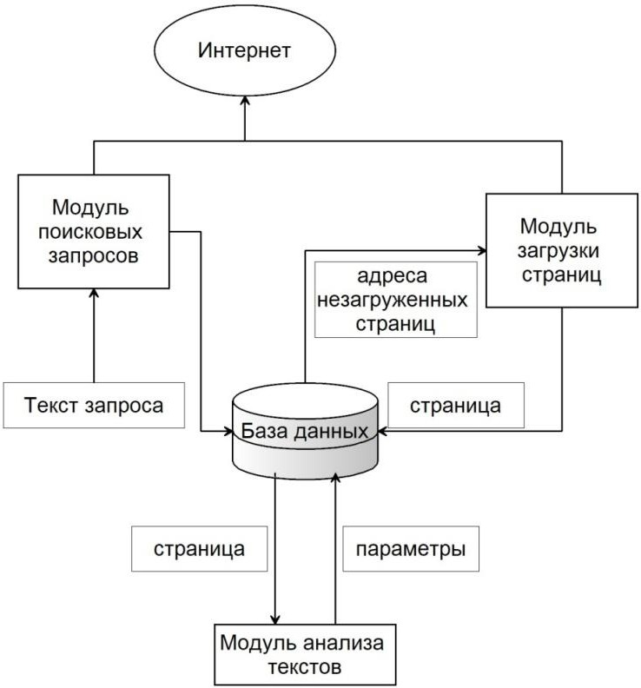
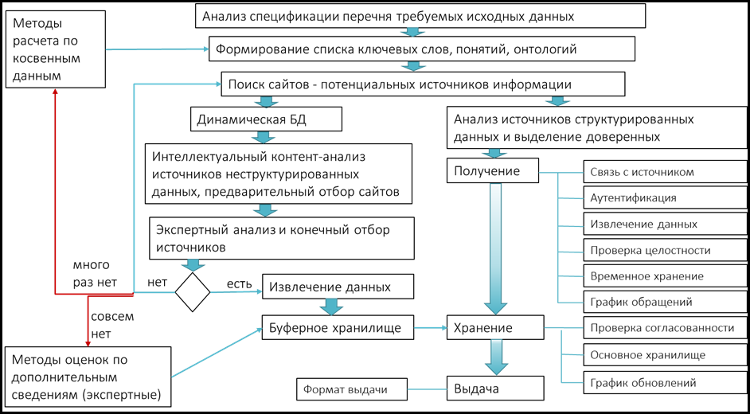
Алгоритм работы с текстовой информацией в предметных областях
Принципиальная схема процесса извлечения данных СААиСТД
Notes:
Модуль поисковых запросов считывает заданные через файлы конфигурации списки параметров и городов, формирует поисковые запросы и отправляет их поисковым движкам Google и Yandex. Полученные результаты анализируются и заносятся в базу данных
Модуль загрузки страниц подключается к базе данных и выгружает из неё страницы, которые ещё не были загружены и загружает их. Загруженные страницы добавляются в базу.
Также страницы могут быть повторно загружены по истечении заданного промежутка времени. Это необходимо для ресурсов, которые постоянно обновляют информацию. В случае ошибки загрузки, страницы будут помечены как недоступные и загружены позднее.
Модуль анализа текста реализует задачу поиска конкретных числовых значений в тексте на странице из сети Интернет. Информация в тексте является неструктурированной. С помощью нейронной сети MaltParser для предложений из текста строятся синтаксические деревья.
После построения синтаксического дерева для каждого предложения необходимо определить, содержит ли данное предложение искомое значение параметра. Для этого используется поиск по ключевым словам. Во время поиска учитываются различные возможные склонения слов. Конкретные сочетания ключевых слов зависят от выбранного параметра.

Slide 12
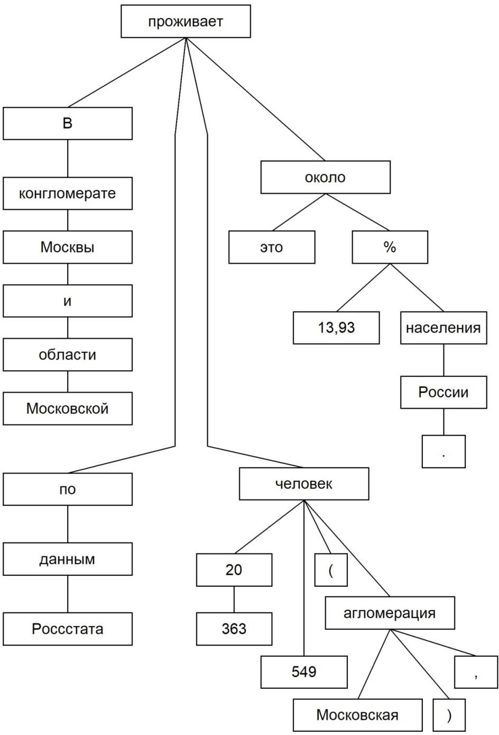
Модули СААиСТД
Модуль поисковых запросов
Алгоритм семантико-ассоциативного анализа фразы
Модуль загрузки страниц
Модуль анализа текстов

Slide 13
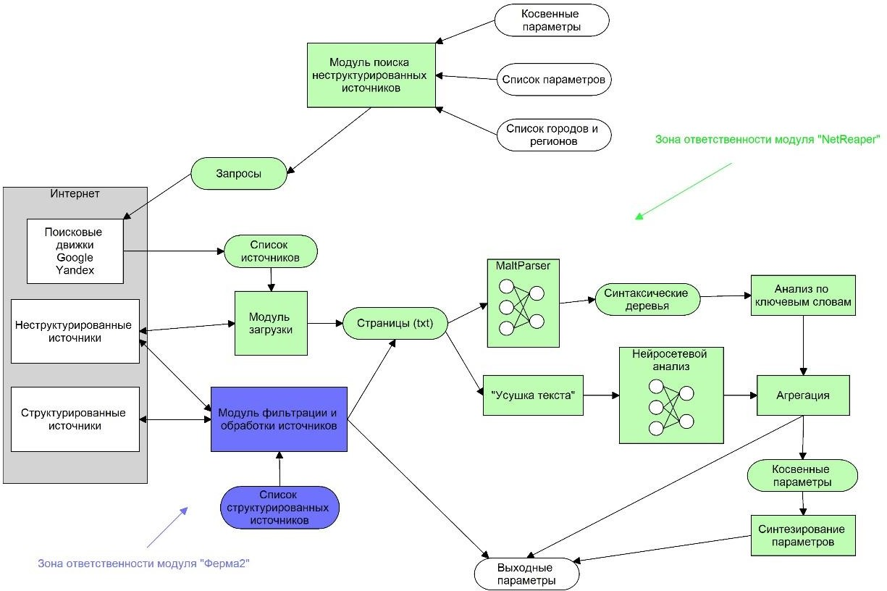
Схема процессов добычи и обработки данных из сети Интернет –концепция СААиСТД

Slide 14
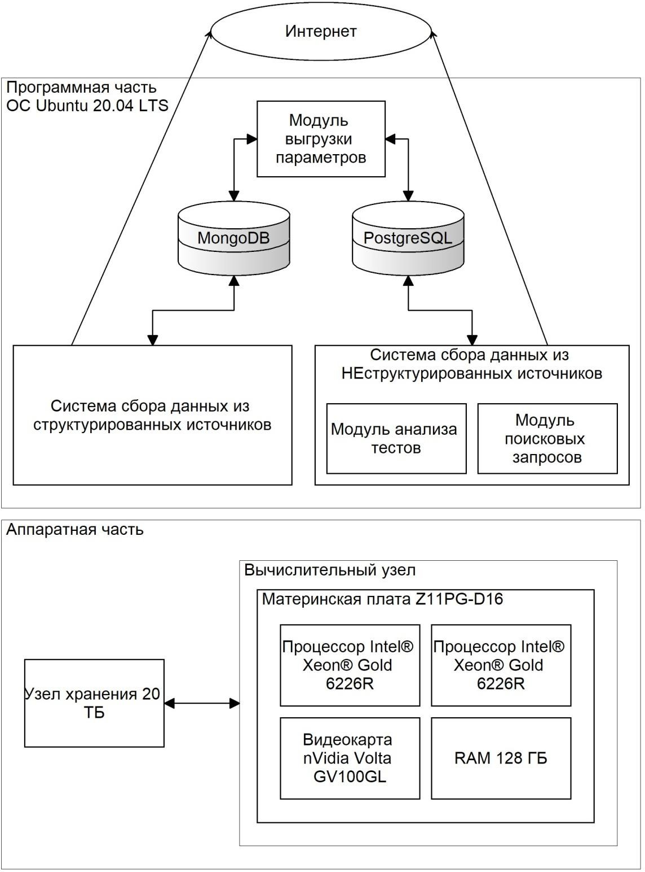
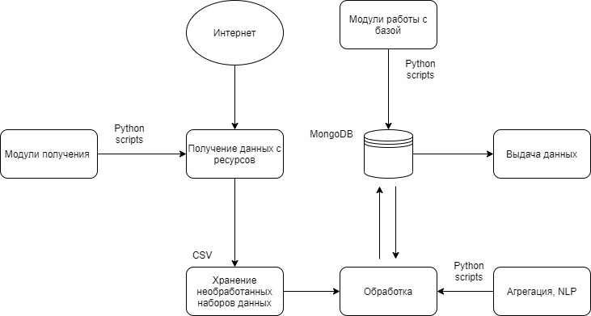
Структура взаимодействия модулей СААиСТД
Структура вычислительного комплекса СААиСТД

Slide 15
КОМПОНЕНТЫ АРХИТЕКТУРЫ
«Ферма данных» - концептуальный проект и архитектура объектно-ориентированной среды.
Программная реализация концепции СААиСТД
В основу легли следующие программные компоненты:
Ubuntu server 20.4.01 LTS
MongoDB 4.4.1
Conda 4.9.0
Jupyter-notebook 6.0.3
Python 3.8.3
и многое другое
Work – утвержденные скрипты и коды моделей,
прошедшие ряд тестирования
Temp – временные файлы
Docs – документация, собранная в ходе реализации проекта
Data_cache – временное хранилище файлов, скаченных
с API и Datasets в формате CSV
Преимущества MongoDB:
Легкая масштабируемость
Гибкая схема добавления документа
Хранение данных в виде JSON
Возможность глубоких запросов
Data – данные базы MongoDB
Code – скрипты участников проекта
Notes:
'Ферма данных' - это программно-инструментальная система, предназначенная для сбора и анализа данных из структурированных и неструктурированных открытых источников сети интернет для получения из нее информации в виде заданных искомых параметров.

Slide 16
Получение данных
Хранение данных
Выдача данных
Общая архитектура сбора и хранения информации
Связь с источником
Проверка целостности данных
Пакетная выдача
Аутентификация
Сохранение в основное хранилище
Агрегированная выдача
Получение данных
Проверка целостности данных
Общая архитектура сбора и хранения информации
Расписание работы
Определение целевого назначения
При проектировании системы хранения и сбора текстовых данных ключевыми были следующие соображения:
1. Наличие нескольких источников данных, состав которых может корректироваться (добавляться и удаляться).
2. Вероятность возникновения новых факторов, которые могут оказать существенное влияние на модель.
3. Приоритетность официальных источников информации, несмотря на возможную неточность в данных.
4. Возможность как дублирования, так и расхождения в показателях при получении данных из разных источников.
5. Возможная избыточность данных для использования при построении нескольких видов моделей.
Сохранение в промежуточном хранилище
Расписание работы

Slide 17
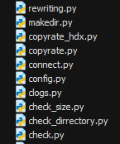
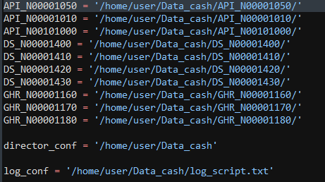
Получение данных. Структура скриптов
Информация в комментариях о ресурсе
Импорт библиотек
Подключение к ресурсу - обеспечивает функционал подключения к ресурсу данных по различным протоколам в интернете, так и подключение к другим базам данных
Аутентификация - обеспечивает механизмы безопасности при подключении, такие как хранение и предоставление паролей и ключей
Получение данных - механизм опроса для синхронных и асинхронных источников данных, пакетная обработка
Проверка данных на целостность - уверенность в качестве полученных данных
Специальные преобразования
Сохранение – в директорию временного размещения данных
Вызов функций и указания параметров

Slide 18
Разработка технологий и методик решения прикладных задач
Разработка модуля NLP фермы данных
Сбор статистической информации (из текста)
(по городам/областям)
для использования в модели
Количество смертей
Количество инфицированных
Количество восстановившихся
Дополнительно можно собирать
Количество сделанных тестов
Количество положительных тестов
Количество вакцинированных
Количество случаев применения ИВЛ (Москва)
Сбор данных с Yandex
Сбор данных со СтопКоронаВирус
Оценить реакцию населения (на основе наличия определенных форм слов)

Slide 19
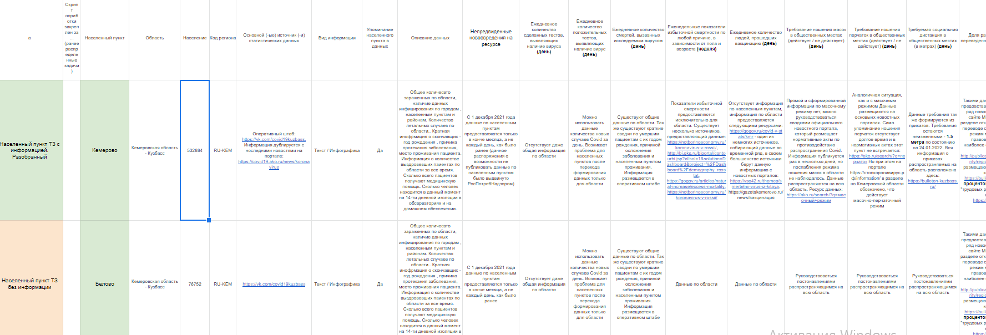
задачИ
Создание таблицы отражающей ситуацию по источникам данных по городам, необходимым параметрам
Процесс поиска ресурсов для оценки параметров
Предложения по сбору недостающих данных (NLP)
Таблица хранит в себе информацию по 508 городам. Сами города имеют цветовую идентификацию. В данной ситуации для нас наиболее критичны города отмеченные оранжевыми и красными цветами, т.к. по ним нет четкой информации.
Ссылка на описанную таблицу:
https://docs.google.com/spreadsheets/d/1ALMhWq2pIBnAdX8sGe3zHkxDUjUNcqTeMVqVNWz9vFc/edit?usp=sharing

Slide 20
NLP (обработка естественного языка) для ФЕРМЫ ДАННЫХ
Одним из важнейших этапов сбора неструктурированных данных из открытых источников на данный момент является NLP для применения этих данных в математических моделях.
Реализован
сбор данных из Оперативных штабов сети ВКонтакте для городов (https://vk.com/covid2019_official)
обработка полученных данных методами NLP (стеминг, токенизация и эвристика)
применение полученного набора данных в модели распространения коронавирусной эпидемии методами оптимизации.
Код представлен с комментариями:
https://drive.google.com/drive/folders/1gIHNdDSGQS5ng5bKmXWjWLNEu-y9y_g5?usp=sharing
Структура полученного набора данных из Оперативного штаба ВКонтакте города Москва. Полученный набор данных за 07.02.2022, содержит 3999 публикаций.

Slide 21
Обработка данных по Москве
Процесс обработки данных представлен файлом “Stemming_MOW.ipynb” - jupyter notebook. Процесс обработки разделен на несколько этапов:
Загрузка полученного набора данных из Оперативного штаба
Определение интересующих полей (date и text), так как на данном ресурсе информация публикуется в виде текстовых записей
Удаление полных дубликатов записей и постов, не имеющих текста
Первичная фильтрация постов, в которых упоминается интересующий город “Москва”. Игнорирование постов, в которых публикуются новости по статистике регионов

Slide 22
Нормализация текстовых записей
Реализованы процессы нормализующие текстовые записи. Применяется Python библиотека “Text Hero”. Она предоставляет разработчикам NLP инструмент для быстрого понимания любого текстового набора данных и обеспечивает надежный конвейер для очистки и представления текстовых данных.
С помощью данного пакета мы удаляем html-теги, url-ссылки, пустые значения, текст в нижнем регистре. Ссылка на документацию: https://texthero.org/docs/api-preprocessing
Применение современных библиотек
NLTK (Natural Language Toolkit)

Slide 23
Применение ряда регулярных выражений
# Удаление Emoji (смайликов)
filter_char = lambda x: ord(x) < 2048
Data_preprocessing['tweet_without_stopwords'] = Data_preprocessing['tweet_without_stopwords'].apply(lambda x: ''.join(filter(filter_char, x)))
Удаление Emoji элементов (смайликов) с применением регулярного выражения
Замена запятых в числовых данных на точки (для корректного фиксирования десятичных значений) с применением регулярного выражения
# Замена запятых в цифрах на точки (для корректного отображения десятичных цифр)
Data_preprocessing['tweet_without_stopwords'] = Data_preprocessing['tweet_without_stopwords'].apply(lambda x: re.sub(r"(\d+)\,(\d+)",r"\1.\2", str(x)))
# Удаление пробелов между числами (некоторые ресурсы так выделяют тысячные значения)
Data_preprocessing['tweet_without_stopwords'] = Data_preprocessing['tweet_without_stopwords'].apply(lambda x: re.sub(r"(\d+) (\d+)",r"\1\2", str(x)))
Удаление пробелов между числовыми значениями с применением регулярного выражения

Slide 24
Текстовая структура данных после процессов предобработки
Изображение представляет влияние процессов предобработки на текстовую информацию, где столбец “text” является исходным, а столбец “tweet_without_stopwords” является результирующим после описанных процессов
Получение статистических данных
В основе процесса получения статистических данных лежит следующая идея:
Необходимо выделить конкретное предложение в тексте, где упоминается интересующая нас информация по одному из показателей:
количество инфицированных
погибших
восстановившихся после перенесения заболевания
После получения данных предложений необходимо определить числовой показатель, который относится по смыслу к данному параметру. Для воспроизведения этого функционала применяются методы NLP (Natural Language Processing), используются библиотеки NLTK и Scikit Learn.

Slide 25
I этап получения статистических показателей и преобразования их во временной ряд
Определяем “вопрос” в виде текстового набора слов.
Применяем к нему следующие преобразования: word_tokenize - отвечающие за маркировку на основе слов, SnowballStemmer - сопоставления формы одного и того же слова с его первоначальной формой. Так как наш текст представлен на русском языке определили это в качестве параметра к SnowballStemmer.
Фрагмент кода:
# Функция стеминга
snow = SnowballStemmer('russian')
def stemSentence(sentence):
token_words=word_tokenize(sentence)
stem_sentence=[]
for word in token_words:
stem_sentence.append(snow.stem(word))
stem_sentence.append(" ")
return "".join(stem_sentence)
# Задаем вопрос "Случаи инфицирования (за весь период)" от 26-03-202 до 07-02-2020
question = 'вылечившихся инфекции увеличилось'
question = stemSentence(question)

Slide 26
II этап получения статистических показателей и преобразования их во временной ряд
Фрагмент кода:
# Установим вектор
count_vectorizer = TfidfVectorizer()
for i in range(len(Data_preprocessing)):
line = Data_preprocessing.tweet_without_stopwords[i] # Рассматриваем поочередно каждую запись в датафрейме
if type(line) == str:
line = stemSentence(line) # Превратим в предложение из стемов
sentences = line.split('.') # Разобьем текст на отдельные предложения
sentences.append(question)
sparse_matrix = count_vectorizer.fit_transform(sentences) # Превратим предложения в набор векторов
doc_term_matrix = sparse_matrix.todense()
vectors = pd.DataFrame(doc_term_matrix, columns=count_vectorizer.get_feature_names_out())
quest = doc_term_matrix[-1]
answer = sentences[cosine_similarity(np.asarray(quest), np.asarray(doc_term_matrix[:-1])).argmax()] # Вычислим косинусное расстояние между векторами вопроса и ответа
Поочередно рассматривается каждая запись из полученного датафрейма, после процессов предобработки.
Каждую запись превращаем в предложения состоящие из стемов.

Slide 27
III этап получения статистических показателей и преобразования их во временной ряд
Для нахождения числовых данных применяется регулярное выражение, которое находит значение после интересующего нас слова.
Фрагмент кода:
if 'увелич' in answer:
nums = []
print(answer)
if num_there(answer) == True:
try:
values = re.search('увелич.*?(\d+)', answer).group(1)
print("Found values: ", values)
nums.append(values)
except:
pass
else :
pass

Slide 28
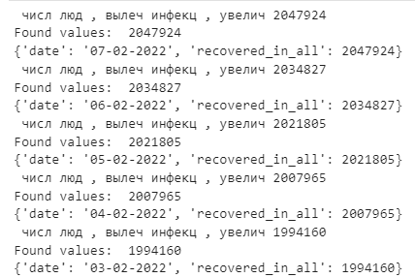
IV этап получения статистических показателей и преобразования их во временной ряд
Определяем дату текстовой записи и числовое значение в выделенный для этого датасет.
Фрагмент кода:
if nums:
final_number = int(''.join(nums))
new_row = {'date':Data_preprocessing.date[i], 'recovered_in_all': final_number}
recovered_in_all = recovered_in_all.append(new_row, ignore_index=True)
print(new_row)
else:
continue

Slide 29
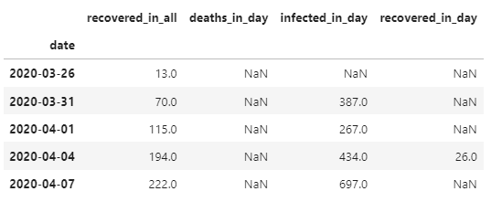
Вопросы к тестовым записям
В результате формирования набора данных мы задаем 5 вопросов к текстовым записям:
“умерло умерших погибли скончались” - для сбора информации о количество погибших в сутки
“выздоровело восстановились выздоровели лечение” - для сбора информации о количестве выздоровевших в сутки
“новые случаи заражения инфекция” - для сбора информации о случаях инфицирования в сутки (от 21.03.2020 по 15.06.2021)
“выявлено новых случаев заражения коронавирусной инфекцией” - для сбора информации о случаях инфицирования в сутки (от 16.06. 2021 по 07.02.2022, из-за кардинального изменения структуры постов)
“вылечившихся инфекции увеличилось” - для сбора информации по сумме случаев инфицирования
Полученный датасет после выполнения процессов поиска информации числовых показателей в текстах постов Оперативного штаба Вконтакте по городу Москва

Slide 30
V этап получения статистических показателей и преобразования их во временной ряд
Для заполнения пропуска значений используется процесс интерполяции данных - нахождение неизвестных промежуточных значений некоторой функции, по имеющемуся дискретному набору её известных значений.
Данный процесс осуществляется посредством применения “interpolate” (интерполяции) библиотеки Pandas, методом “linear” - аналог линейной регрессии. Ссылка на документацию: https://pandas.pydata.org/pandas-docs/stable/reference/api/pandas.DataFrame.interpolate.html
Фрагмент кода (указание первого случая восстановления):
# Первый выздоровевший "2020-03-06" - https://www.mos.ru/news/item/70700073/
StopCorona_and_VK.loc[StopCorona_and_VK['date'].eq('2020-03-06'), 'recovered_in_all'] = 1.0
StopCorona_and_VK = StopCorona_and_VK.set_index('date')
Фрагмент кода (восстановление данных с применением интерполяции):
# Применение интерполяции для высчитыванию пропущенных значений для поля "recovered_in_all" (аналог линейной регрессии)
interpolate_recovered_all = StopCorona_and_VK['recovered_in_all'].interpolate(method='linear')
interpolate_recovered_all = pd.DataFrame({'date': interpolate_recovered_all.index, 'recovered_in_all': interpolate_recovered_all.values})
interpolate_recovered_all.recovered_in_all = interpolate_recovered_all.recovered_in_all.round()

Slide 31
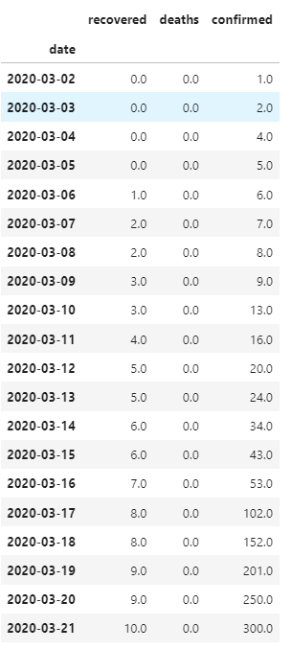
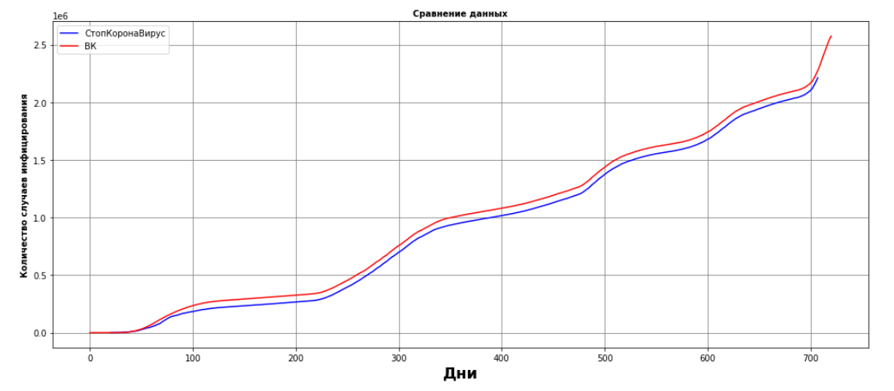
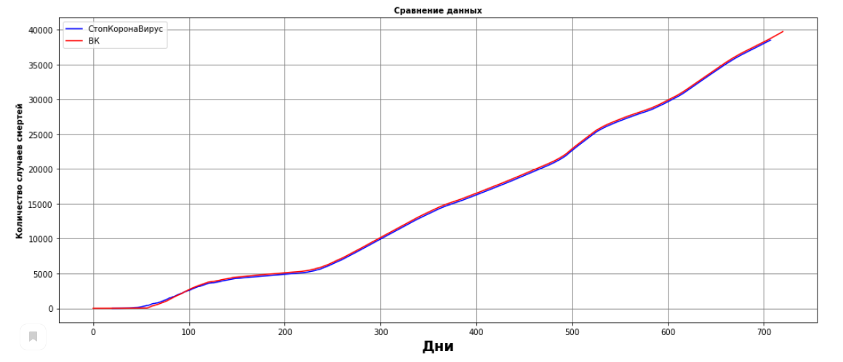
Сравнительный эксперимент: данные со СтопКоронаВирус и ОШ Вконтакте (модуль NLP)
Полученный набор данных после выполнения процессов восстановления пропущенных значений

Slide 32
Дополнительные параметры, реализованные для извлечения с помощью СААиСТД открытых источников
Ежедневное количество положительных тестов, выявляющих наличие вируса | день | Статистическая информация, эквивалентная случаям инфицирования, табличные данные по области, по городам (некоторым) получаем из текстовой информации с помощью методов NLP и процессов восстановления данных
Ежедневное количество смертей, вызванных исследуемым вирусом | день | Область/город
Еженедельные показатели избыточной смертности по любой причине, в зависимости от пола и возраста | неделя | Реализован парсер по всем областям из подготовленных Интернет источников. Данные по полу и возрасту берутся с РосСтата. Показатель делится в соотношении– по области.
Ежедневное количество людей, прошедших вакцинацию | день | Gogov и дополнительные данные со СтопКоронаВирус.
Требование ношения масок в общественных местах (действует / не действует) | день | Текстовые приказы и доп. парсеры со СтопКоронаВируса,
Требование ношения перчаток в общественных местах (действует / не действует) | день | Текстовые приказы и доп. парсеры со СтопКоронаВируса,
Требуемая социальная дистанция в общественных местах (в метрах) | день | Приказы по областям

Slide 33
Разработка технологий и методик решения прикладных задач
Разработан программный инструмент автоматического построения онтологий.
Разработан модуль обработки текстовых данных потенциальных заемщиков банка.
Разработан программный инструмент обработки естественного языка для решения прикладной задачи извлечения статистических данных из текста.
Разработана графовая нейронная сеть обработки текстовых данных.
Разработан программный инструмент для автоматического извлечения и защиты конфиденциальной информации.
Разработан программный инструмент для построения отчетов анализа общественного мнения на основе данных из различных информационных источников.
Разработан модуль чат – бота (интеллектуального агента с многомиллиардной языковой моделью)
Разработан комплекс программ тестирования.

Slide 34
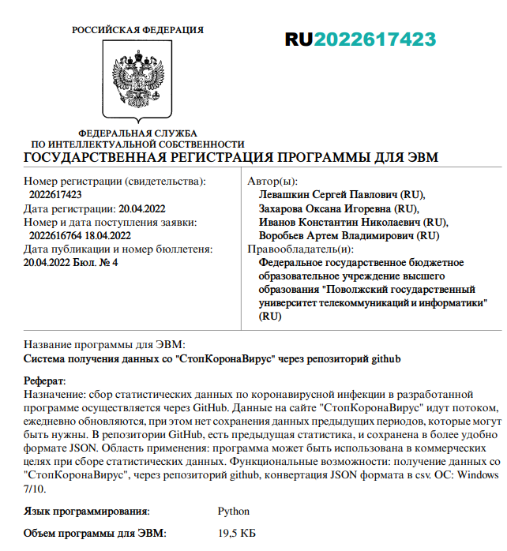
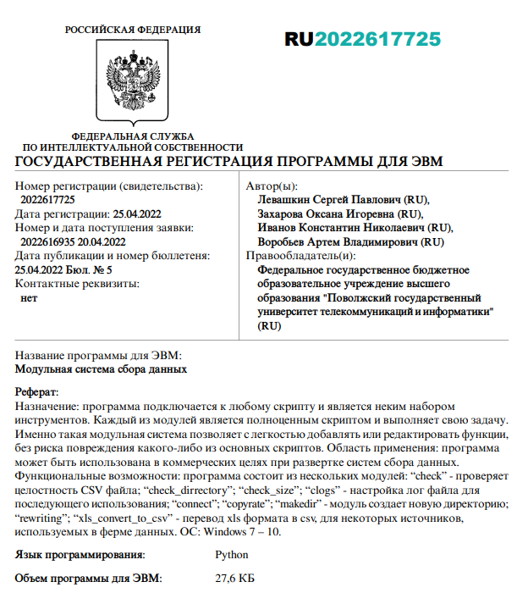
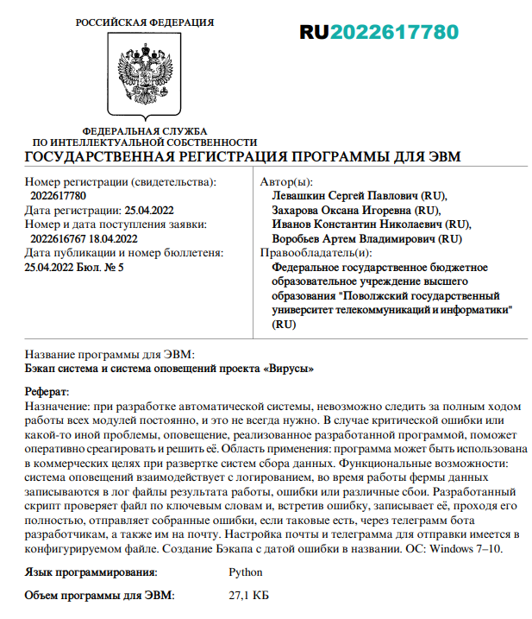
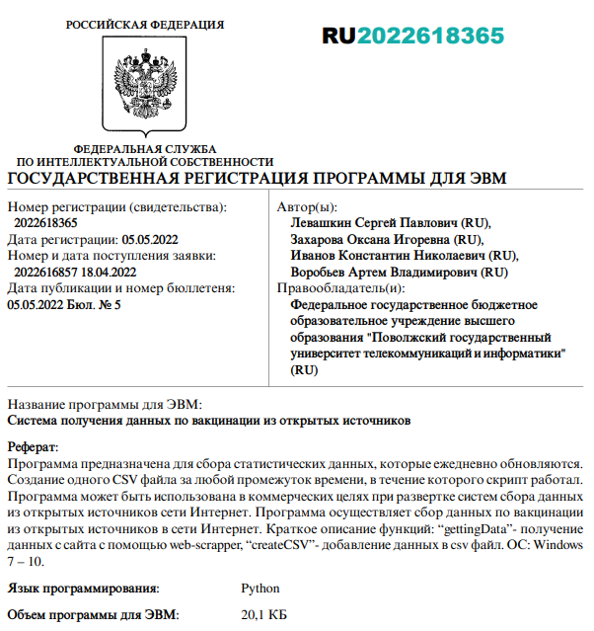
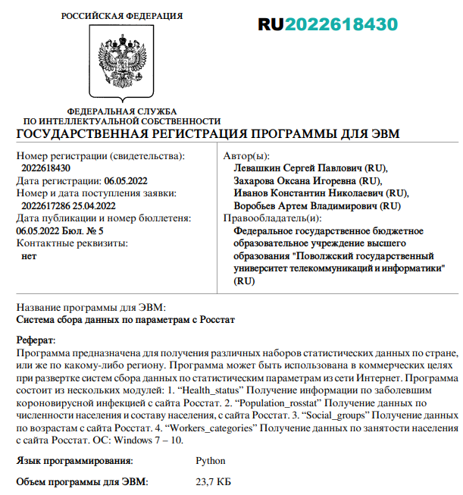
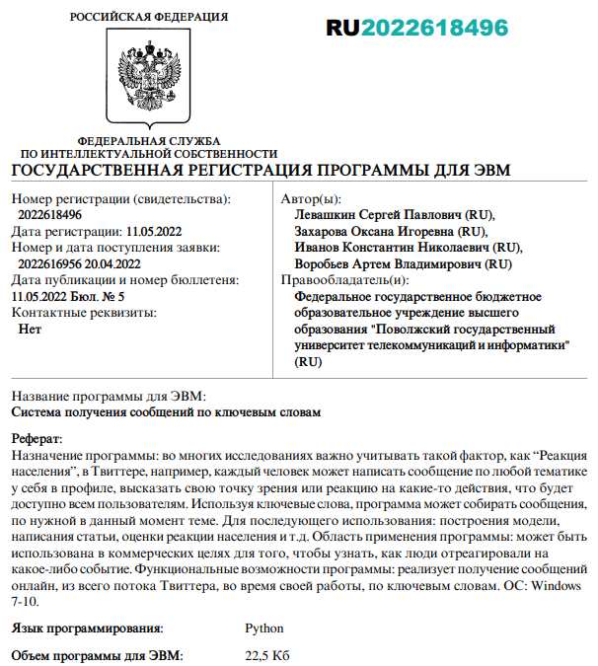

Slide 35
Разработка программ тестирования
Тестирование модулей
Тестирование модулей
Проверка работоспособности модуля поисковых запросов
Проверка работоспособности написанных модулей для сбора данных
Проверка работоспособности сбора данных СтопКоронаВирус.рф
Проверка работоспособности модуля загрузки страниц
Проверка сбора данных ресурса Gogov (данные вакцинации)
Проверка работоспособности модуля синтаксического анализа
Проверка сбора данных Росстат с преобразованием формата данных
Проверка работоспособности функции построения синтаксических деревьев из модуля анализа текстов
Сбор данных оперативных штабов социальной сети ВКонтакте (сбор инфографики и текстовых данных)
Проверка работоспособности разрабатываемых процедур взаимодействия MongoDB

Slide 36
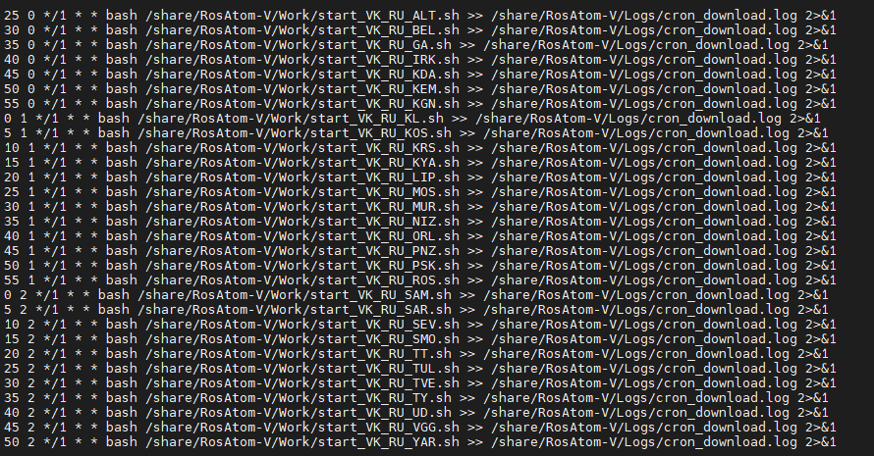
Демонстрация реализации тестирования сбора данных оперативных штабов социальной сети Вконтакте
Информацию о выполнении скрипта можно отследить в файлах логирования
Тестируемые функции:
Проверка доступа VK API
Сбор данных постов групп оперативных штабов с оперативной информацией по городам
Преобразование получаемых запросов в CSV Процедура:
Запуск скриптов может быть выполнен вручную через консоль или определен расписанием.
Посмотреть полученные наборы данных можно по пути /share/RosAtom- V/Data_cache/, для каждого отдельного сообщества выделена своя директория

Slide 37
Заключение
Полученные результаты соответствуют паспорту специальности
2.3.5 – «Математическое и программное обеспечение вычислительных систем, комплексов и компьютерных сетей»
Работа представляет собой научно-квалификационную работу, в которой автором в основах предложенной концепции семантико-ассоциативного анализа и синтеза текстовых данных решена научная проблема разработки методов и подходов создания объектно-ориентированной информационной среды для определения семантических паттернов в текстовых данных, имеющая важное хозяйственное значение, в решении прикладных задач.
Часть исследования была посвящена разработке методов и алгоритмов поиска, обработки и хранения текстовых данных с использованием технологий искусственного интеллекта, предназначенных для автоматического поиска, обработки текстовой формализованной и неформализованной информации из открытых источников в сети Интернет.
Были проведены междисциплинарные исследования, которые позволили получить:
Результаты анализа доступности в сети Интернет дополнительного списка параметров для математических моделей прикладных задач, таких как: параметры популяции; параметры городской среды; медицинские параметры; параметры ограничительных мер; параметры бюджета времени; параметры перемещения жителей между городами;
Требования к архитектуре и функциональности разрабатываемых программных инструментов и аппаратным средствам;
Алгоритмы и программные решения на базе открытых программных инструментов и библиотек для сбора в сети Интернет, обработки и хранения в динамическом режиме искомых параметров с применением методов искусственного интеллекта ряда программных инструментов для решения прикладных задач.
Результаты тестовых испытаний экспериментального образца программного комплекса.

Slide 38
Основные публикации по теме работы
Всего публикаций: 79
Из них ВАК: 15
В том числе 1-2 К: 11
Scopus и WoS: 5
Оформлено 10 свидетельств на ЭВМ
Опубликовано 3 учебных пособия.
Одобрено к публикации на 15.03.2024 – 3 статьи ВАК – К1 (RSCI).
Подготовлено к отправке еще 5 статей на тему диссертации (К1 и К2)
В мае 2024 г. – выйдет 5 свидетельств на программы для ЭВМ по теме диссертации.
НИР
1. Исполнитель. Российский фонд фундаментальных исследований, Россия, исполнитель (участник проекта), заявка 20-04-60160, номер АААА-А20-120072390040-6, 16.07.2020, тема: «Многофакторное моделирование с применением технологий искусственного интеллекта структурно-динамического равновесия социально-экономической системы РФ при распространении пандемии», (2 года 2020-2021).
2. Исполнитель. Мегагрант Минобрнауки №75-11-2020-011 проекта РФЯЦ-ВНИИТФ Росатома “Моделирование эпидемий вирусных инфекций” (2020-2022).
3. Руководитель. "Разработка модуля интеллектуальной обработки данных системы мониторинга" в соответствии с договором № 008-20210630 от 07.07.2021 г. с ООО «Холмонт БР» (2021).
4. Исполнитель. Министерство цифрового развития, связи и массовых коммуникаций Российской Федерации №2/22пв "Применение алгоритмов искусственного интеллекта для компьютерного моделирования новых продуктов, товаров и услуг с заданными свойствами". Шифр «Smart-продукты». УДК 004.89:004.4. (2022 год).
5. Руководитель. "Исследование и разработка методов компьютерного зрения для объективного контроля качества внутренней поверхности цилиндрических объектов". НИР: грант № 23-21-10075. Российский научный фонд. (2023).

Slide 39
Спасибо за внимание!
Захарова Оксана Игоревна
к.т.н., доцент каф. ИСТ ПГУТИ зам. заведующего НИЛ ИИ ПГУТИ
zaharovaoksanaai@gmail.com
+7 906 343 25 21

